Slide 1

Studenckie Poradnie Prawne
Podsumowanie działalności za rok akademicki 2018/2019

Slide 2


Poradnie w Polsce 2003-2019
Gdańsk
Szczecin
Białystok
Toruń
Poznań
Rok akademicki 2003/2004
17 poradni w 14 miastach
Słubice
Warszawa
Łódź
Wrocław
Lublin
Opole
Katowice
Kraków
Rzeszów

Slide 3
Poradnie w Polsce 2003-2019
Gdańsk
Olsztyn
Szczecin
Białystok
Toruń
Poznań
Rok akademicki 2004/2005
21 poradni w 15 miastach
Słubice
Warszawa
Łódź
Wrocław
Lublin
Opole
Katowice
Kraków
Rzeszów

Slide 4
Poradnie w Polsce 2003-2019
Gdańsk
Olsztyn
Szczecin
Białystok
Toruń
Poznań
Rok akademicki 2005/2006
23 poradnie w 15 miastach
Słubice
Warszawa
Łódź
Wrocław
Lublin
Opole
Katowice
Kraków
Rzeszów

Slide 5
Poradnie w Polsce 2003-2019
Gdańsk
Olsztyn
Szczecin
Białystok
Toruń
Poznań
Rok akademicki 2006/2007
24 poradnie w 15 miastach
Słubice
Warszawa
Łódź
Wrocław
Lublin
Opole
Katowice
Kraków
Rzeszów

Slide 6
Poradnie w Polsce 2003-2019
Gdańsk
Olsztyn
Szczecin
Białystok
Toruń
Poznań
Rok akademicki 2007/2008
25 poradni w 15 miastach
Słubice
Warszawa
Łódź
Wrocław
Lublin
Opole
Katowice
Kraków
Rzeszów

Slide 7
Poradnie w Polsce 2003-2019
Gdańsk
Olsztyn
Szczecin
Białystok
Toruń
Poznań
Rok akademicki 2008/2009 i 2009/2010
25 poradni w 15 miastach
Słubice
Warszawa
Łódź
Wrocław
Lublin
Opole
Katowice
Kraków
Rzeszów

Slide 8
Poradnie w Polsce 2003-2019
Gdańsk
Olsztyn
Szczecin
Białystok
Toruń
Poznań
Rok akademicki 2010/2011
25 poradni w 15 miastach
Słubice
Warszawa
Łódź
Wrocław
Lublin
Opole
Katowice
Kraków
Rzeszów

Slide 9
Poradnie w Polsce 2003-2019
Gdańsk
Olsztyn
Szczecin
Białystok
Toruń
Poznań
Rok akademicki 2011/2012
25 poradni w 16 miastach
Słubice
Warszawa
Łódź
Wrocław
Lublin
Opole
Katowice
Kraków
Rzeszów

Slide 10
Poradnie w Polsce 2003-2019
Gdańsk
Olsztyn
Szczecin
Białystok
Toruń
Poznań
Rok akademicki 2012/2013
25 poradni w 16 miastach
Słubice
Warszawa
Łódź
Wrocław
Lublin
Opole
Katowice
Kraków
Rzeszów

Slide 11
Poradnie w Polsce 2003-2019
Gdańsk
Olsztyn
Szczecin
Białystok
Toruń
Poznań
Rok akademicki 2013/2014 - 2015/2016
25 poradni w 16 miastach
Słubice
Warszawa
Łódź
Wrocław
Lublin
Opole
Katowice
Kraków
Rzeszów

Slide 12
Poradnie w Polsce 2003-2019
Gdynia
Gdańsk
Olsztyn
Szczecin
Białystok
Toruń
Poznań
Rok akademicki 2016/2017
26 poradni w 17 miastach
Słubice
Warszawa
Łódź
Wrocław
Lublin
Opole
Katowice
Kraków
Rzeszów

Slide 13
Poradnie w Polsce 2003-2019
Gdynia
Gdańsk
Olsztyn
Szczecin
Białystok
Toruń
Poznań
Rok akademicki 2017/2018
27 poradni w 17 miastach
Słubice
Warszawa
Łódź
Wrocław
Lublin
Opole
Katowice
Kraków
Rzeszów

Slide 14
Poradnie w Polsce 2003-2019
Gdynia
Gdańsk
Olsztyn
Szczecin
Białystok
Toruń
Poznań
Rok akademicki 2018/2019
27 poradni w 17 miastach
Słubice
Warszawa
Łódź
Wrocław
Lublin
Opole
Katowice
Kraków
Rzeszów

Slide 15
Poradnie w Polsce
Białystok - Uniwersytet w Białymstoku
Gdańsk - Uniwersytet Gdański
Gdańsk - Wyższa Szkoła Bankowa
Gdynia - Wyższa Szkoła Administracji i Biznesu
im. Eugeniusza Kwiatkowskiego
Katowice - Uniwersytet Śląski
Kraków - Krakowska Akademia
im. Andrzeja Frycza-Modrzewskiego
Kraków - Uniwersytet Jagielloński
Lublin - Katolicki Uniwersytet Lubelski Jana Pawła II
Lublin - Uniwersytet Marii Skłodowskiej-Curie
Łódź - Uniwersytet Łódzki
Olsztyn - Uniwersytet Warmińsko-Mazurski
Opole - Uniwersytet Opolski
Poznań - Uniwersytet im. Adama Mickiewicza
Rzeszów - Uniwersytet Rzeszowski
Rzeszów - WSPiA Rzeszowska Szkoła Wyższa
Słubice - Collegium Polonicum
Szczecin - Uniwersytet Szczeciński
Toruń - Uniwersytet Mikołaja Kopernika
Warszawa – Akademia Ekonomiczno-Humanistyczna
Warszawa - Akademia Leona Koźmińskiego
Warszawa - Fundacja Academia Iuris im. Macieja Bednarkiewicza
Warszawa - WPK Uniwersytet Stefana Kardynała Wyszyńskiego
Warszawa - WPiA Uniwersytet Stefana Kardynała Wyszyńskiego
Warszawa - Uczelnia Łazarskiego
Warszawa - Uniwersytet Warszawski
Warszawa - Wydział Prawa SWPS Uniwersytet Humanistycznospołeczny
Wrocław - Uniwersytet Wrocławski

Slide 16
Poradnie spełniające standardy
Studencka Poradnia Prawna w Białymstoku (UwB)
Studencka Uniwersytecka Poradnia Prawna w Gdańsku (UG)
Studencka Poradnia Prawna w Gdańsku (Wyższa Szkoła Bankowa)
Studencka Poradnia Prawna w Katowicach (UŚ)
Studencka Poradnia Prawna UJ w Krakowie (UJ)
Studencka Poradnia Prawna w Krakowie (Krakowska Akademia Frycza Modrzewskiego)
Uniwersytecka Poradnia Prawna w Lublinie (KUL)
Uniwersytecka Studencka Poradnia Prawna w Lublinie (UMCS)
Studencki Punkt Informacji Prawnej „Klinika Prawa” w Łodzi (UŁ)
Koło Naukowe Studencka Poradnia Prawna w Olsztynie (UWM)
Uniwersytecka Studencka Poradnia Prawna w Opolu (UO)
Studencka Uniwersytecka Poradnia Prawna w Poznaniu (UAM)
Uniwersytecka Poradnia Prawna w Rzeszowie (URz)
Studenckie Biuro Porad Prawnych „Klinika Prawa” w Rzeszowie (WSPiA Rzeszowska Szkoła Wyższa)
Koło Naukowe Studencka Poradnia Prawa w Collegium Polonicum w Słubicach
Studencka Poradnia Prawna w Szczecinie (USz)
Uniwersytecka Poradnia Prawna w Toruniu (UMK)
Studencka Poradnia Prawna w Warszawie (Akademia Leona Koźmińskiego)
Fundacja Academia Iuris im. Macieja Bednarkiewicza w Warszawie (FAI)
Zakład – Studencka Poradnia Prawna w Warszawie (WP SWPS Uniwersytet Humanistycznospołeczny)
Klinika Prawa, Studencki Ośrodek Pomocy Prawnej w Warszawie (UW)
Studencka Poradnia Prawna w Warszawie (Uczelnia Łazarskiego)
Uniwersytecka Poradnia Prawna we Wrocławiu (UWr)

Slide 17
Rok akademicki 2018/2019 działalności poradni w liczbach
4 414 – tyle spraw przyjęły poradnie w okresie
od października 2018 do czerwca 2019;
najwięcej – 859 – spraw przyjęła Fundacja Academia Iuris
im. Macieja Bednarkiewcza w Warszawie;
najmniej – 9 – Wydział Prawa Kanonicznego Uniwersytetu Kardynała Stefana Wyszyńskiego w Warszawie;
najczęściej – w ok. 28,6 proc. przypadków (1 265 sprawach) klienci zgłaszali się do poradni o pomoc w sprawach cywilnych;
w poradniach działało 1 636 studentów i 372 pracowników dydaktycznych;
jeden opiekun miał pieczę przeciętnie nad 4 studentami;
na jednego studenta przypadało średnio 3 sprawy.

Slide 18
W porównaniu z poprzednim rokiem akademickim…
… liczba spraw spadła o ok. 23 proc.,
… największy spadek dotyczył spraw z zakresu służby zdrowia oraz prawa spadkowego,
…w żadnej z ocenianych kategorii nie doszło do wzrostu
liczby spraw,
… liczba studentów spadła o 23 pkt proc.,
… liczebność personelu naukowego wzrosła o 3 pkt proc.

Slide 19
W porównaniu z poprzednimi latami…
studenci
opiekunowie
Liczba spraw w latach 2003-2019
Liczba studentów i personelu naukowego w latach 2003-2019

Slide 20
Ile spraw zostało przyjętych przez poradnie?
Łącznie: 4 414

Slide 21
Ilu studentów działało w poradniach?
Łącznie: 1 535

Slide 22
Ilu pracowników naukowych działało w poradniach?
Łącznie: 333

Slide 23
Rodzaje spraw rozpatrywanych przez poradnie
Karne (tymczasowo aresztowani, wykroczenia, wyrok łączny);
Ogólne z zakresu prawa cywilnego (w tym prawa zobowiązań i rzeczowego);
Rodzinne (rozwody, alimenty, opieka nad dzieckiem itp.);
Spadkowe;
Związane z pracą, ubezpieczeniami społecznymi i bezrobociem;
Związane ze świadczeniami z pomocy społecznej;
Dotyczące prawa i postępowania administracyjnego;
Z zakresu prawa lokalowego i spółdzielczego (w tym: eksmisje, sprawy bezdomnych);
Z dziedziny prawa finansowego (podatki, zadłużenia, kredyty itp.);
Związane z przemocą wobec kobiet;
Z dziedziny praw uchodźców i cudzoziemców;
Związane z prawami osób niepełnosprawnych;
Dotyczące kontaktów ze służbą zdrowia (w tym błędy w sztuce itp.);
Z zakresu pomocy organizacjom pozarządowym (NGO – szeroko rozumiana pomoc ekspercka i poradnicza);
Inne.

Slide 24
Podział spraw ze względu na rodzaje
Łącznie 2017/2018: 5 752
Łącznie 2018/2019: 4 414

Slide 25
Sprawy karne
Przykładowe sprawy:
sporządzanie pism w postępowaniu (np. zawiadomienia o popełnieniu przestępstwa, apelacje, wnioski o wydanie wyroku łącznego, wznowienie, skargi na przewlekłość, subsydialne i prywatne akty oskarżenia, postępowania nakazowe);
uprawnienia w toku postępowania (np. wyłączenie sędziego, wniosek o obrońcę z urzędu, umocowanie asesorów do podejmowania czynności, konsekwencje dobrowolnego poddania się karze, zasady przesłuchania);
wykonywanie kary (odroczenia, zwolnienia, przerwy, zawieszenia, umorzenia, kary dyscyplinarne, wykonywanie pracy odpłatnej w zakładzie karnym, uprawnienia osób transseksualnych);
skarga nadzwyczajna, Europejski Nakaz Aresztowania;
pomoc postpenitencjarna;
wyjaśnienie wybranych zagadnień prawa karnego
(np. dozór elektroniczny, używanie paralizatora, naprawienie szkody przez sprawcę przestępstwa).
Podział spraw ze względu na płeć klientów (dane za rok akademicki 2018/2019)

Slide 26
Sprawy z zakresu ogólnej problematyki prawa cywilnego
Przykładowe sprawy:
umowy cywilnoprawne - analizy umów zawieranych przez klientów poradni, sporządzanie, prawa i obowiązki stron, wady oświadczeń woli, niewykonanie i nienależyte wykonanie umów, kary umowne, zasady płatności z tytułu wykonania umów (terminy, sprzeciwy, odsetki);
sporządzanie pism w toku postępowania (pozwy, apelacje, wnioski o przywrócenie terminów, sprzeciwy);
rozliczenia umowy pożyczki pomiędzy konkubentami;
immisje;
odszkodowania i zadośćuczynienia – w tym za działania weterynarza wobec zwierzęcia klienta;
koszty sądowe (wysokość, zwolnienia);
postępowania konsumenckie: reklamacje, odstąpienia, rękojmia;
zakładanie startupu (strona internetowa z zakładami bukmacherskimi z obstawianiem wyników gier komputerowych);
kwestie cywilnoprawne (zezwolenia, zgłoszenia) organizowania wieczorów poetyckich w kawiarni.
Podział spraw ze względu na płeć klientów (dane za rok akademicki 2018/2019)

Slide 27
Sprawy rodzinne
Przykładowe sprawy:
rozwodowe i dotyczące separacji (przede wszystkim pozwy w tym zakresie oraz małżeńskie zagadnienia majątkowe po ustaniu małżeństwa);
ubezwłasnowolnienia;
ustanowienie, ograniczenie i pozbawianie władzy rodzicielskiej, kontakty z dzieckiem;
tematyka przysposobienia, opieki i kurateli
(w tym także w odniesieniu do cudzoziemców oraz wobec osób z różnym obywatelstwem);
alimentacja (przesłanki, osoby zobowiązane, ustalanie, podwyższanie, obniżanie, zaliczki alimentacyjne, dokumentowanie świadczeń zakres odpowiedzialności Funduszu Alimentacyjnego);
mediacje w sprawach rodzinnych;
sprawy rodzinne w relacjach międzynarodowych.
Podział spraw ze względu na płeć klientów (dane za rok akademicki 2018/2019)

Slide 28
Sprawy spadkowe
Przykładowe sprawy:
doradztwo w sporządzaniu testamentów;
zasady dziedziczenia ustawowego
(w szczególności kwestie zachowku)
oraz testamentowego (otwarcie, kolejność dziedziczenia, odrzucenie, unieważnienie testamentu);
określenie osób uprawnionych do nabycia spadku
(w tym zagadnienie osób niegodnych);
zakres majątku wchodzącego w skład masy spadkowej, odpowiedzialność za długi spadkowe, wycena majątku spadkowego, dokumentacja w tym zakresie;
zapis windykacyjny;
postępowania spadkowe (przyjęcie, odrzucenie, zrzeczenie się spadku, wnioski o stwierdzenie nabycia, dział spadku, zbycie udziałów);
sprawy spadkowe dotyczące nieruchomości rolnych.
Podział spraw ze względu na płeć klientów (dane za rok akademicki 2018/2019)

Slide 29
Sprawy związane z pracą, ubezpiecze-niami społecznymi i bezrobociem
Przykładowe sprawy:
zawieranie umów o pracę (ustalanie istnienia stosunku pracy), także na podstawie mianowania;
spory pracownicze (pozew o zapłatę wynagrodzenia, wypadki, warunki szkodliwe, dyskryminacja, mobbing, rozwiązanie umowy o pracę, wypowiedzenia, wniosek o przywrócenie do pracy, zwolnienia grupowe, odpowiedzialność materialna);
świadczenia pracownicze (praca w godzinach nadliczbowych, premie, dodatki, nagrody i odprawy, odszkodowania za wypadki przy pracy, ekwiwalent za urlop, świadczenia na rodzinę pracownika, wpływ przejęcia lub upadłości pracodawcy na świadczenia);
uprawnienia niepełnoletnich pracowników;
oświadczenia woli in blanco w prawie pracy;
funkcjonowanie agencji pracy tymczasowej;
emerytury, renty i świadczenia przedemerytalne;
relacje z ZUS, KRUS, FGŚP i urzędami pracy.
Podział spraw ze względu na płeć klientów (dane za rok akademicki 2018/2019)

Slide 30
Sprawy związane ze świadczeniami z pomocy społecznej
Przykładowe sprawy:
zasady przyznawania zasiłków z pomocy społecznej (także pod kątem nienależnie pobranych świadczeń);
renty socjalne;
mieszkania socjalne;
kontakty klientów poradni z ośrodkami pomocy społecznej w tym odwołania od decyzji
o odmowie przyznania zasiłków i dodatków do niego;
kwestie świadczeń socjalnych (zasiłków oraz dodatków, pomocy żywnościowej, dofinansowania rehabilitacji), także dla osób opuszczających zakłady karne.
Podział spraw ze względu na płeć klientów (dane za rok akademicki 2018/2019)

Slide 31
Sprawy z zakresu prawa i postępowania administracyjnego
Przykładowe sprawy:
decyzje administracyjne (podstawy wydawania, zasady zaskarżania, odwołania do organów wyższej instancji, WSA, NSA, SKO);
postępowania administracyjne (prawa stron, koszty, skargi na bezczynność, stwierdzenie nieważności i inne tryby nadzwyczajne, egzekucja w administracji);
opłaty adiacenckie;
ewidencja ludności i sprawy meldunkowe;
ekshumacje, opłaty cmentarne;
prawo ochrony środowiska, przepisy dotyczące odpadów (uprawnienia i obowiązki);
zagospodarowanie przestrzenne (warunki zabudowy, plany zagospodarowania);
skargi na pracownika organu;
skarga na działania dziekanatu.
Podział spraw ze względu na płeć klientów (dane za rok akademicki 2018/2019)

Slide 32
Sprawy z zakresu prawa lokalowego i spółdzielczego
Przykładowe sprawy:
eksmisje (podstawy, koszty, wstrzymanie, uprawnienia prawowitych lokatorów);
rozliczenia pomiędzy najemcą a wynajmującym (regulowanie wysokości czynszów, kaucja, ochrona lokatorów, odpowiedzialność solidarna za nieopłacone świadczenia);
lokale zastępcze, socjalne, komunalne, służbowe i zakładowe (zakres osób uprawnionych do ich otrzymania, koszty, rozliczenia, wykup);
najem okazjonalny;
przekształcenia uprawnień do lokalu;
relacje ze spółdzielniami i wspólnotami mieszkaniowymi (wysokość zaległości w opłatach, zwrot wkładu spółdzielczego, składanie oświadczeń woli przez spółdzielnię).
Podział spraw ze względu na płeć klientów (dane za rok akademicki 2018/2019)

Slide 33
Sprawy finansowe
Przykładowe sprawy:
ogólne podatkowe, w tym: obowiązki podatników, powstanie obowiązku podatkowego, uprawnienia do ulg, nadpłaty, korekty, zwrot nienależnie zapłaconych podatków, kwestionowanie wysokości podatków i zagadnienia odpowiedzialności za zaległości podatkowe;
indywidualne interpretacje podatkowe;
umowy ze SKOK;
sprawy bankowe (m.in. ugody, gwarancje i poręczenia, kredyt dla osoby trzeciej);
sprawy finansowe z relacjach zagranicznych (odszkodowania i podatki płacone za granicą).
Podział spraw ze względu na płeć klientów (dane za rok akademicki 2018/2019)

Slide 34
Sprawy związane z przemocą wobec kobiet
Przykładowe sprawy:
przemoc fizyczna i psychiczna;
nękanie;
znęcanie się nad członkami rodziny;
informacje na temat instytucji wsparcia.
Podział spraw ze względu na płeć klientów (dane za rok akademicki 2018/2019)

Slide 35
Sprawy związane z prawami uchodźców i cudzoziemców
Przykładowe sprawy:
legalizacja pobytu na terytorium Polski (status uchodźcy, zgoda na pobyt tolerowany, zgoda na pobyt ze względów humanitarnych);
udzielanie ochrony międzynarodowej cudzoziemcom;
Karta Polaka (katalog osób uprawnionych, procedura);
nadanie obywatelstwa polskiego;
prawa cudzoziemców w czasie ich pobytu
w Polsce (sprawy rodzinne i opiekuńcze, nabywanie nieruchomości, podatki, pozwolenie na pracę, zakładanie i prowadzenie działalności gospodarczej, posługiwanie się zagranicznymi dokumentami w Polsce);
bezpaństwowcy.
Podział spraw ze względu na płeć klientów (dane za rok akademicki 2018/2019)

Slide 36
Sprawy związane z prawami osób niepełnosprawnych
Przykładowe sprawy:
odwołanie od orzeczenia o stopniu niepełnosprawności.
Podział spraw ze względu na płeć klientów (dane za rok akademicki 2018/2019)

Slide 37
Sprawy związane ze służbą zdrowia
Przykładowe sprawy:
odpowiedzialność lekarzy za błędy w sztuce lekarskiej – zagadnienia odszkodowawcze;
postępowania przed wojewódzkimi komisjami ds. orzekania o zdarzeniach medycznych;
zagadnienia dostępności usług medycznych;
dokumentacja medyczna (osoby uprawnione, przechowywanie w placówce);
relacje klientów poradni z Narodowym Funduszem Zdrowia;
skargi na lekarza do samorządu zawodowego.
Podział spraw ze względu na płeć klientów (dane za rok akademicki 2018/2019)

Slide 38
Sprawy związane z pomocą organizacjom pozarządowym (NGO)
Przykładowe sprawy:
Pomoc ze strony poradni polega przede wszystkim na wyjaśnianiu zasad działalności organizacji pozarządowych.
Pomocy udzielono m.in. fundacjom: „Straż Ochrony Zwierząt” i „Psia Ekipa” oraz organizacji «LRZU – Linia Ruchu Zjednoczenia Ukraińców»

Slide 39
Sprawy inne
Przykładowe sprawy:
występowanie studentów w postępowaniach dyscyplinarnych na uczelniach;
prawo kanoniczne;
prawo własności intelektualnej, patenty i licencje;
prawa zwierząt (adopcje, zaniedbania, porzucone zwierzęta, sprzedaż przez internet);
warunki założenia fundacji;
skargi konstytucyjne, skargi do ETPCz;
prawo gospodarcze (mediacje, zagadnienia wykonywania działalności gospodarczej);
odpowiedzialność dyscyplinarna adwokatów;
prawo unijne oraz prawo innych krajów np. w sprawie uzyskania prawa jazdy w Niemczech po utracie uprawnień do kierowania pojazdami w Polsce.
Podział spraw ze względu na płeć klientów (dane za rok akademicki 2018/2019)

Slide 40
Poradnie w Polsce – przegląd spraw
Gdynia
Gdańsk
Olsztyn
Szczecin
Białystok
Toruń
Poznań
Rok akademicki 2018/2019
27 poradni w 17 miastach
Słubice
Warszawa
Łódź
Wrocław
Lublin
Opole
Katowice
Kraków
Rzeszów

Slide 41
Studencka Poradnia Prawna – Pracownia Wydziału Prawa Uniwersytetu w Białymstoku
Spraw łącznie: 229
Studentów: 66
Opiekunów: 11
Najważniejsze osiągnięcia i sukcesy poradni:
organizacja XXXI OKUPP „Metodyka nauczania klinicznego”,
współpraca międzynarodowa: wizyty studyjne poradni z uczelni w Połocku i Grodnie oraz wizyta prawnika-klinicysty z Syracuse University (USA),
uczestnictwo w maratonie pisania listów Amnesty International,
udział w Tygodniu Konstytucyjnym odbywającym się w białostockich szkołach,
w ramach Centrum Praktyk Sądowych (część SPP) – organizacja pięciu symulacji rozpraw sądowych.

Slide 42
Studencka Poradnia Prawna – Pracownia Wydziału Prawa (UwB) 2003-2019
studenci
opiekunowie
Liczba spraw w latach 2003-2019
Liczba studentów i personelu naukowego w latach 2003-2019

Slide 43
Studencka Uniwersytecka Poradnia Prawna w Gdańsku
Spraw łącznie: 108
Studentów: 102
Opiekunów: 12
Najważniejsze osiągnięcia i sukcesy poradni:
organizacja konferencji naukowej „Dowód (nie)legalny w procesie karnym”,
Warsztaty i prelekcje w zakresie problematyki prawnej w Instytucie Politologii UG oraz na Akademii Marynarki Wojennej oraz w Fundacji P.S.C. (dyskryminacja i RODO w praktyce),
współpraca z Cafe Albert w Gdańsku (gdzie prowadzone są warsztaty prawnicze dla seniorów),
kontynuacja programu Street Law (11 lekcji w trójmiejskich szkołach),
uczestnictwo w postępowaniach dyscyplinarnych.

Slide 44
Studencka Uniwersytecka Poradnia Prawna w Gdańsku 2003-2019
studenci
opiekunowie
Liczba spraw w latach 2003-2019
Liczba studentów i personelu naukowego w latach 2003-2019

Slide 45
Studencka Poradnia Prawna przy
Wyższej Szkole Bankowej w Gdańsku
Spraw łącznie: 10
Studentów: 14
Opiekunów: 2
Najważniejsze osiągnięcia i sukcesy poradni:
współpraca z Sądem Okręgowym w Gdańsku i Sądem Rejonowym w Gdyni – udzielanie porad prawnych w budynku sądu.

Slide 46
Studencka Poradnia Prawna przy
Wyższej Szkole Bankowej w Gdańsku 2011-2019
opiekunowie
studenci
Liczba spraw w latach 2011-2019
Liczba studentów i personelu naukowego w latach 2011-2019

Slide 47
Studencka Poradnia Prawna przy WSAiB w Gdyni
Spraw łącznie: 30
Studentów: 14
Opiekunów: 3
Najważniejsze osiągnięcia i sukcesy poradni:
kontynuacja współpracy z Sądem Okręgowym w Gdańsku oraz Sądem Rejonowym w Gdyni (gdzie prowadzone jest poradnictwo),
organizacja IV konkursu Mów Prawniczych WSAiB w Gdyni.

Slide 48
Studencka Poradnia Prawna
przy WSAiB w Gdyni 2016-2019
studenci
opiekunowie
Liczba spraw w latach 2016-2019
Liczba studentów i personelu naukowego w latach 2016-2019

Slide 49
Studencka Poradnia Prawna w Katowicach
Spraw łącznie: 335
Studentów : 54
Opiekunów: 10
Najważniejsze osiągnięcia i sukcesy poradni:
organizacja wojewódzkiego konkursu wiedzy o prawie dla licealistów „Ochrona prawna jednostek w Polsce”,
udział w 3. Śląskim Festiwalu Nauki (warsztaty konsumenckie, symulacja procesu i stoisko tematyczne),
działalność sekcji praw zwierząt (warsztaty dla schronisk i wolontariuszy, współpraca z fundacjami oraz prowadzenie warsztatów dla szkół podstawowych),
wykłady w ramach Uniwersytetu Trzeciego Wieku (tematyka prawa rodzinnego i spadkowego),
czynny udział w Konferencji COP24 na temat Zmian Klimatu.

Slide 50
Studencka Poradnia Prawna w Katowicach 2003-2019
studenci
opiekunowie
Liczba spraw w latach 2003-2019
Liczba studentów i personelu naukowego w latach 2003-2019

Slide 51
Studencka Poradnia Prawna Krakowskiej Akademii im. Andrzeja Frycza-Modrzewskiego
Spraw łącznie: 90
Studentów: 46
Opiekunów: 9
Najważniejsze osiągnięcia i sukcesy poradni:
współorganizacja międzynarodowej konferencji z okazji 10-lecia poradni pt. ”Nowe wyzwania i możliwości w prawie” (konferencja międzynarodowa),
organizacja I Ogólnopolskiego Konkursu Na Najlepszą Symulację Rozprawy Cywilnej (i zajęcie II miejsca przez studentów poradni),
studentka poradni została finalistką konkursu Tax’n’You organizowanym przez KPMG,
udział członków poradni w półfinale konkursu mediacyjno-negocjacyjnego #MediUJ.

Slide 52
Studencka Poradnia Prawna Krakowskiej Akademii im. Andrzeja Frycza-Modrzewskiego 2009-2019
studenci
opiekunowie
Liczba spraw w latach 2009-2019
Liczba studentów i personelu naukowego w latach 2009-2019

Slide 53
Studencka Poradnia Prawna UJ w Krakowie
Spraw łącznie: 337
Studentów: 35
Opiekunów: 21
Najważniejsze osiągnięcia i sukcesy poradni:
kontynuacja współpracy i świadczenie comiesięcznej pomocy poza siedzibą poradni
(Strzeżony Ośrodek dla Cudzoziemców w Przemyślu),
nawiązanie współpracy ze Studenckim Biurem Tłumaczeń UJ,
prowadzenie Street Law i akcji społecznych dotyczących
edukacji prawnej.

Slide 54
Studencka Poradnia Prawna UJ w Krakowie 2003-2019
studenci
opiekunowie
Liczba studentów i personelu naukowego w latach 2003-2019
Liczba spraw w latach 2003-2019

Slide 55
Uniwersytecka Poradnia Prawna w Lublinie (KUL)
Spraw łącznie: 188
Studentów: 176
Opiekunów: 15

Slide 56
Uniwersytecka Poradnia Prawna w Lublinie (KUL) 2003-2019
studenci
opiekunowie
Liczba spraw w latach 2003-2019
Liczba studentów i personelu naukowego w latach 2003-2019

Slide 57
Uniwersytecka Studencka Poradnia Prawna w Lublinie (UMCS)
Spraw łącznie: 75
Studentów: 20
Opiekunów: 9
Najważniejsze osiągnięcia i sukcesy poradni:
udział w organizacji konferencji z zakresu praw człowieka „Tezy równości” oraz organizacji Dni Edukacji Prawniczej,
coroczne spotkanie z mediatorem w zakresie prawnych aspektów mediacji oraz komunikacji w mediacji,
przygotowanie symulacji postępowania mediacyjnego w sprawie rodzinnej,
wizyty studyjne studentów poradni w: Sądzie Najwyższym (rozprawy kasacyjne połączone ze spotkaniami ze składami orzekającymi) oraz fundacji Dajemy Dzieciom Siłę (d. Fundacja Dzieci Niczyje).

Slide 58
Uniwersytecka Studencka Poradnia Prawna w Lublinie (UMCS) 2003-2019
studenci
opiekunowie
Liczba spraw w latach 2003-2019
Liczba studentów i personelu naukowego w latach 2003-2019

Slide 59
Studencki Punkt Informacji Prawnej „Klinika Prawa” w Łodzi
Spraw łącznie: 234
Studentów: 64
Opiekunów: 10

Slide 60
Studencki Punkt Informacji Prawnej „Klinika Prawa” w Łodzi 2003-2019
studenci
opiekunowie
Liczba spraw w latach 2003-2019
Liczba studentów i personelu naukowego w latach 2003-2019

Slide 61
Studencka Poradnia Prawna w Olsztynie (UW-M)
Spraw łącznie: 242
Studentów: 100
Opiekunów: 4
Najważniejsze osiągnięcia i sukcesy poradni:
przedłużenie współpracy ze starostwem powiatowym w Olsztynie – udostępnianie poradni miejsca do pełnienia dyżurów.

Slide 62
Studencka Poradnia Prawna w Olsztynie (UW-M) 2004-2019
studenci
opiekunowie
Liczba spraw w latach 2004-2019
Liczba studentów i personelu naukowego w latach 2004-2019

Slide 63
Uniwersytecka Studencka Poradnia Prawna w Opolu
Spraw łącznie: 174
Studentów: 202
Opiekunów: 77
Najważniejsze osiągnięcia i sukcesy poradni:
podpisanie porozumienia z Prezesem Sądu Okręgowego w Opolu (możliwość świadczenia pomocy przez osoby skierowane do poradni przez kuratorów sądowych), MOPR w Opolu oraz Uniwersytetem Trzeciego Wieku,
kontynuacja współpracy z Okręgową Radą Adwokacką - prowadzenie zajęć dla 20 szkół podstawowych,
kontynuacja współpracy z Powiatowym Centrum Pomocy Rodzinie, Powiatowym Urzędem Pracy oraz Centrum Interwencji Kryzysowej w Opolu – świadczenie pomocy przez studentów osobom skierowanym przez te instytucje,
organizacja III ogólnopolskiej konferencji z zakresu prawa rodzinnego oraz wydanie publikacji pokonferencyjnej,
wizyty w zakładach karnych, w tym działania Street Law w Areszcie Śledczym dla kobiet.

Slide 64
Uniwersytecka Studencka Poradnia Prawna w Opolu 2003-2019
studenci
opiekunowie
Liczba spraw w latach 2003-2019
Liczba studentów i personelu naukowego w latach 2003-2019

Slide 65
Studencka Uniwersytecka Poradnia Prawna w Poznaniu
Spraw łącznie: 73
Studentów: 54
Opiekunów: 6
Najważniejsze osiągnięcia i sukcesy poradni:
nawiązanie współpracy z kancelariami prawnymi w celu prowadzenia szkoleń dla studentów poradni,
przeprowadzenie w szkole podstawowej lekcji na temat mowy nienawiści.

Slide 66
Studencka Uniwersytecka Poradnia Prawna w Poznaniu 2003-2019
studenci
opiekunowie
Liczba spraw w latach 2003-2019
Liczba studentów i personelu naukowego w latach 2003-2019

Slide 67
Studenckie Biuro Porad Prawnych „Klinika Prawa”
Wyższa Szkoła Prawa i Administracji
Rzeszowska Szkoła Wyższa
Spraw łącznie: 98
Studentów: 40
Opiekunów: 10

Slide 68
Studenckie Biuro Porad Prawnych „Klinika Prawa”
Wyższa Szkoła Prawa i Administracji
Rzeszowska Szkoła Wyższa 2013-2019
Liczba spraw w latach 2013-2019
Liczba studentów i personelu naukowego w latach 2013-2019

Slide 69
Uniwersytecka Poradnia Prawna w Rzeszowie
Spraw łącznie: 104
Studentów: 44
Opiekunów: 21
Najważniejsze osiągnięcia i sukcesy poradni:
seminaria i konferencje naukowe (m.in. „Świadomość prawna Polaków i jej oddziaływanie na patologie społeczne”),
warsztaty „Dzień Praw Studenta”,
prowadzenie programu Street Law w dwóch podkarpackich szkołach średnich.

Slide 70
Uniwersytecka Poradnia Prawna w Rzeszowie 2003-2019
studenci
opiekunowie
Liczba spraw w latach 2003-2019
Liczba studentów i personelu naukowego w latach 2003-2019

Slide 71
Koło Naukowe Studencka Poradnia Prawa w Słubicach
Spraw łącznie: 96
Studentów: 23
Opiekunów: 5
Najważniejsze osiągnięcia i sukcesy poradni:
- uzyskanie nagrody Viadriny za zaangażowanie studenckie,
- udział w inicjatywach charytatywnych (m.in. Szlachetna Paczka).

Slide 72
Koło Naukowe Studencka Poradnia Prawa w Słubicach 2003-2019
studenci
opiekunowie
Liczba spraw w latach 2003-2019
Liczba studentów i personelu naukowego w latach 2003-2019

Slide 73
Studencka Poradnia Prawna w Szczecinie
Spraw łącznie: 67
Studentów: 31
Opiekunów: 3
Najważniejsze osiągnięcia i sukcesy poradni:
włączenie się studentów studiów niestacjonarnych w funkcjonowanie poradni,
list gratulacyjny ze strony Dziekana Wydziału nagrody dla koordynatorów poradni podczas absolutorium.

Slide 74
Studencka Poradnia Prawna w Szczecinie 2003-2019
studenci
opiekunowie
Liczba spraw w latach 2003-2019
Liczba studentów i personelu naukowego w latach 2003-2019

Slide 75
Uniwersytecka Poradnia Prawna w Toruniu
Spraw łącznie: 62
Studentów: 83
Opiekunów: 14
Najważniejsze osiągnięcia i sukcesy poradni:
powstanie strony poradni na Facebooku,
przygotowanie alternatywnej formy przyjmowania spraw przez formularz Google.

Slide 76
Uniwersytecka Poradnia Prawna w Toruniu 2003-2019
studenci
opiekunowie
Liczba spraw w latach 2003-2019
Liczba studentów i personelu naukowego w latach 2003-2019

Slide 77
Uniwersytecka Studencka Poradnia Prawna (UKSW WPiA w Warszawie)
Spraw łącznie: 68
Studentów: 35
Opiekunów: 17

Slide 78
Uniwersytecka Studencka Poradnia Prawna (UKSW WPiA w Warszawie) 2012-2019
studenci
opiekunowie
Liczba spraw w latach 2012-2019
Liczba studentów i personelu naukowego w latach 2012-2019

Slide 79
Studencka Poradnia Prawna
(UKSW WPK w Warszawie)
Spraw łącznie: 9
Studentów: 9
Opiekunów: 2

Slide 80
Studencka Poradnia Prawna
(UKSW WPK w Warszawie) 2006-2019
studenci
opiekunowie
Liczba spraw w latach 2006-2019
Liczba studentów i personelu naukowego w latach 2006-2019

Slide 81
Klinika Prawa, Studencki Ośrodek Pomocy Prawnej w Warszawie (UW)
Spraw łącznie: 453
Studentów: 96
Opiekunów: 20

Slide 82
Klinika Prawa, Studencki Ośrodek Pomocy Prawnej w Warszawie 2003-2019
studenci
opiekunowie
Liczba spraw w latach 2003-2019
Liczba studentów i personelu naukowego w latach 2003-2019

Slide 83
Fundacja Academia Iuris im. Macieja Bednarkiewicza
Spraw łącznie: 859
Studentów: 102
Opiekunów: 17

Slide 84
Fundacja Academia Iuris im. Macieja Bednarkiewicza 2003-2019
studenci
opiekunowie
Liczba spraw w latach 2003-2019
Liczba studentów i personelu naukowego w latach 2003-2019

Slide 85
Studencka Poradnia Prawna przy Akademii
Leona Koźmińskiego w Warszawie
Spraw łącznie: 64
Studentów: 41
Opiekunów: 8
Najważniejsze osiągnięcia i sukcesy poradni:
organizacja ogólnopolskiej konferencji naukowej „Telemedycyna i nowoczesne technologie w medycynie – dylematy prawne i etyczne”,
współorganizacja konferencji „Zasady przetwarzania danych osobowych w sferze zatrudnienia” oraz debaty oksfordzkiej na temat e-learningu,
szkolenia prowadzone przez trenerów z Delta Training (tematyka: kontakty z „trudnym klientem”, autoprezentacja i radzenie sobie ze stresem),
symulacja rozprawy sądowej dla uczniów szkoły średniej,
warsztaty Street Law dla liceów i seniorów z uniwersytetu trzeciego wieku, szkół zawodowych i przedszkoli,
promocja działalności poradni przez wysyłkę broszur do aresztów śledczych, zakładów karnych i domów samotnej matki.

Slide 86
Studencka Poradnia Prawna przy Akademii
Leona Koźmińskiego 2004-2019
studenci
opiekunowie
Liczba spraw w latach 2004-2019
Liczba studentów i personelu naukowego w latach 2004-2019

Slide 87
Studencka Poradnia Prawna przy
Uczelni Łazarskiego w Warszawie
Spraw łącznie: 113
Studentów: 27
Opiekunów: 8
Najważniejsze osiągnięcia i sukcesy poradni:
wprowadzenie e-usługi Wirtualne Biuro Porad Prawnych w celu zwiększenia dostępności działalności www.poradniaprawna.lazarski.pl ,
pomoc w organizacji debaty w Sądzie Najwyższym na temat funkcjonowania Krajowej Rady Sądownictwa,
udział w Willem C. Vis International Commercial Arbitration Moot Court w Wiedniu,
38 warsztatów Street Law dla 2099 uczniów szkół średnich z województwa mazowieckiego,
organizacja dnia nieodpłatnych porad prawnych wspólnie z Klubem Absolwentów Uczelni Łazarskiego.

Slide 88
Studencka Poradnia Prawna przy
Uczelni Łazarskiego w Warszawie 2004-2019
studenci
opiekunowie
Liczba spraw w latach 2004-2019
Liczba studentów i personelu naukowego w latach 2004-2019

Slide 89
Studencka Poradnia Prawna przy SWPS Uniwersytecie Humanistycznospołecznym
Spraw łącznie: 96
Studentów: 19
Opiekunów: 7
Najważniejsze osiągnięcia i sukcesy poradni:
utworzenie nowej sekcji – prawa medycznego,
udoskonalanie metody nauki przez peer tutoring, (nauka młodszych studentów przez starszych),
kontynuacja współpracy z absolwentami będącymi wolontariuszami poradni,
wymiana doświadczeń z klinicystami z Białorusi, Indonezji i Ukrainy,
udział w badaniach dotyczących pozyskiwania i weryfikacji informacji prawnych w erze cyfrowej organizowanej przez Cumbria Law School w Wielkiej Brytanii.

Slide 90
Studencka Poradnia Prawna przy SWPS Uniwersytecie Humanistycznospołecznym 2014-2019
studenci
opiekunowie
Liczba spraw w latach 2014-2019
Liczba studentów i personelu naukowego w latach 2014-2019

Slide 91
Klinika Prawa – Klinika Praw Dziecka przy AEH w Warszawie
Spraw łącznie: 18
Studentów: 84
Opiekunów: 6
Najważniejsze osiągnięcia i sukcesy poradni:
współorganizacja I Międzynarodowej Konferencji Naukowej „Prawno-społeczne aspekty wychowania w dobie XXI wieku. Zagrożenia, nadzieje, wyzwania”,
organizacja pokazu filmu i dyskusji w ramach festiwalu Watch Docs,
udział w Street Law w warszawskiej szkole podstawowej.

Slide 92
Klinika Prawa – Klinika Praw Dziecka przy AEH w Warszawie 2017-2019
studenci
opiekunowie
Liczba spraw w latach 2017-2019
Liczba studentów i personelu naukowego w latach 2017-2019

Slide 93
Uniwersytecka Poradnia Prawna we Wrocławiu
Spraw łącznie: 182
Studentów: 55
Opiekunów: 45
Najważniejsze osiągnięcia i sukcesy poradni:
kontynuacja współpracy z biurem Powiatowego Rzecznika Konsumentów (udzielania porad w biurze rzecznika) a także Zakładem Karnym we Wrocławiu (udzielania porad osadzonym),
kontynuacja współpracy z Rektorem UWr w ramach nieodpłatnej pomocy prawnej w postępowaniach dyscyplinarnych,
organizacja symulacji rozprawy sądowej podczas Dni Otwartych Wydziału.

Slide 94
Uniwersytecka Poradnia Prawna we Wrocławiu 2003-2019
studenci
opiekunowie
Liczba spraw w latach 2003-2019
Liczba studentów i personelu naukowego w latach 2003-2019

Slide 95
Czas załatwiania spraw klientów poradni

Slide 96
Źródła wiedzy o poradniach

Slide 97
Czy klienci poradni korzystali wcześniej z profesjonalnej pomocy prawnej?
Kobiety
Mężczyźni

Slide 98
Problemy i „luki” prawne zaobserwowane przez poradnie
Korespondencja urzędowa kierowana jest do cudzoziemców w języku polskim, co uniemożliwia obronę interesów takich osób
Długotrwałe (kilkudziesięcioletnie) procedury legalizacji pobytu bezpaństwowców, mimo biegłej znajomości języka polskiego
Nieinformowanie cudzoziemców, których pobyt jest niepożądany o wpisaniu ich do Systemu Informacji Schengen co powoduje niepewność w ich statusie prawnym
Ochrona osób zatrudnionych na podstawie mianowania w przypadku ich zwalniania i następnie przywracania do pracy (wydaje się być słabsza niż osób zatrudnionych na umowy o pracę)
Przewlekłość postępowań upadłościowych
Problemy w ustalaniu siedzib „znikających” spółek zalegających z wypłatą wynagrodzeń
Brak w KRO przepisu wskazującego, że w sytuacji braku porozumienia między rodzicami a podmiotem sprawującym pieczę nad dzieckiem rozstrzyga sąd opiekuńczy
Brak w przepisach możliwości uczestnictwa w postępowaniach likwidacyjnych osób, które w stosunku ubezpieczenia są głównymi beneficjentami zawarcia umowy ubezpieczenia (poszkodowani)
Brak rejestru umów ubezpieczenia na życie, co prowadzi do trudności w realizacji uprawnień na ich podstawie
Trudność w ochronie dóbr osobistych w Internecie (naruszenie dobrego imienia przez pozycjonowanie internetowe)

Slide 99
Przykłady zjawisk korupcyjnych i korupcjogennych
Proponowanie cudzoziemcom fikcyjnego zatrudnienia w celu uzyskania zezwolenia na pobyt czasowy w Polsce, przy czym utrzymywanie stosunku pracy odbywało się za comiesięczną opłatą. Cudzoziemiec zgadzał się na takie rozwiązanie z uwagi na brak szans na alternatywne zatrudnienie.

Slide 100
Czego najbardziej poradnia potrzebuje w najbliższym czasie, aby się rozwijać?
Środków finansowych służących umożliwieniu studentom pracy (w tym na rozwój systemów teleinformatycznych), organizacji szkoleń, seminariów i konferencji, dofinansowania wynagrodzeń dla pracowników a także z przeznaczeniem na działania marketingowe i promujące poradnię – 9
Szkoleń i praktyk dla studentów, dotyczących pracy z klientem, w szczególności psychologicznych, rozwijających interaktywne metody nauczania klinicznego oraz szkoleń dla koordynatorów merytorycznych – 7
Pomoc w bieżącej działalności – utrzymanie oraz polepszanie wyposażenia technicznego w sprzęt pomocny do udzielania porad; utrzymanie, doposażenie, remonty oraz zmiana siedziby; informatyczna strona działalności klinik (licencje na oprogramowanie typu LEX, Legalis itp., bezpieczne bazy danych) – 6
Literatury fachowej, a w tym w szczególności: zbiorów ustaw, komentarzy, wzorów pism, elektronicznych zbiorów przepisów oraz ich aktualizacja – 5
Wsparcia uczelni i środowiska prawniczego mającego na celu zwiększenie kadry zatrudnionej w poradni, zwiększenie akceptacji w środowisku, umożliwienia współpracy z cudzoziemcami – 5
(Poradnie udzielały kilku odpowiedzi)

Slide 101


Osiągnięcia Fundacji Uniwersyteckich Poradni Prawnych
Fundacja otrzymała w 2004 roku wyróżnienie w Konkursie Na Najlepszą Inicjatywę Obywatelską Pro Publico Bono.
Od 2005 roku posiada statusu organizacji pożytku publicznego.
Otrzymała od ELSA Poland tytuł „Mecenas Edukacji Prawniczej roku 2006 i 2007”.
Przekazała dotychczas studenckim poradniom środki finansowe o łącznej wartości około 590 000 zł. oraz środki rzeczowe o wartości 2 938 509 zł..
Wydała pierwszy w Polsce i regionie podręcznik „Studencka Poradnia Prawna. Idea, organizacja, metodologia”, (przetłumaczony także na język angielski
i chiński) oraz wydała serię 17 podręczników i książek adresowanych do studentów i opiekunów w Studenckich Poradniach Prawnych.
Zorganizowała dotychczas 28 Ogólnopolskich Konferencji Uniwersyteckich Poradni Prawnych oraz kilkanaście szkoleń specjalistycznych;
Aktywnie uczestniczy w budowaniu silnego ruchu klinicznego w Europie Środkowo-Wschodniej i w krajach transformacji ustrojowej m.in. na Ukrainie, Białorusi, Uzbekistanie, Chinach, Rosji, Serbii i Gruzji.
Od stycznia 2008 uruchomiła Centrum Pro Bono, program mający na celu łączenie pomocy prawnej oferowanej pro bono przez kancelarie prawne potrzebującym organizacjom pozarządowym.
Od trzynastu lat jest organizatorem prestiżowego Konkursu Prawnik Pro Bono.

Slide 102
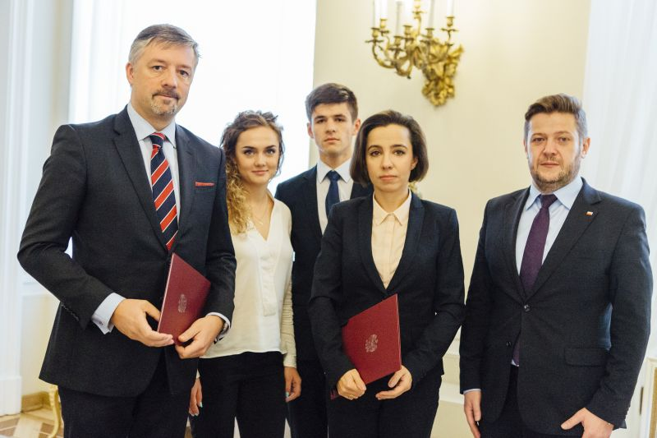
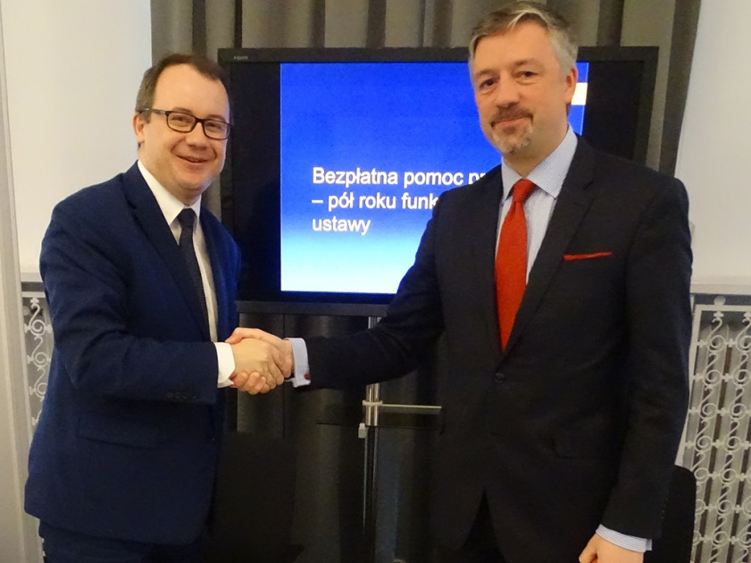
Osiągnięcia Fundacji Uniwersyteckich Poradni Prawnych
W październiku 2015 roku Fundacja podpisała porozumienie z Kancelarią Prezydenta Rzeczpospolitej Polskiej. Na podstawie Porozumienia - Biuro Interwencyjnej Pomocy Prawnej Kancelarii Prezydenta Rzeczypospolitej Polskiej deklaruje poparcie dla rozwoju studenckich poradni prawnych, jako formy kształcenia oraz pomocy osobom najuboższym.
W maju 2016 roku Fundacja odnowiła porozumienie o współpracy z Rzecznikiem Praw Obywatelskich. Porozumienie ma na celu zwiększenie dostępu każdej osoby do informacji o jej prawach, możliwości uzyskania niezbędnej pomocy w ich dochodzeniu oraz przysługujących środkach ochrony.

Slide 103
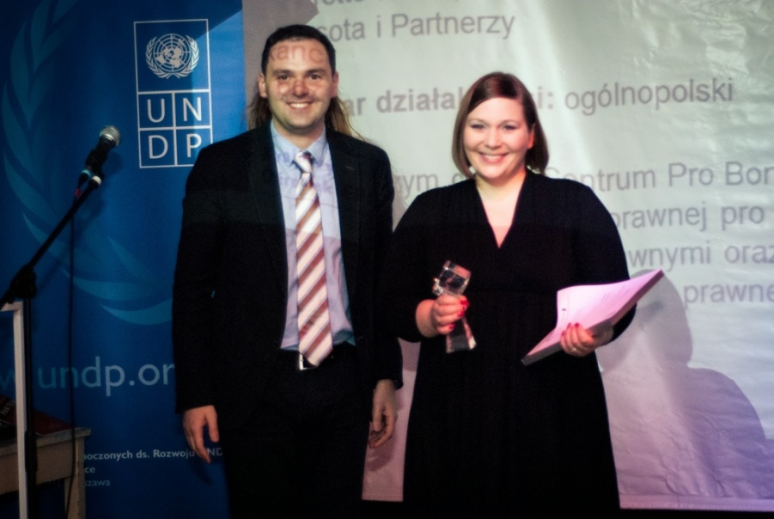

Osiągnięcia Fundacji Uniwersyteckich Poradni Prawnych
W 2013 roku Fundacja oraz prowadzone przez nią Centrum Pro Bono otrzymało nagrodę za najlepsze partnerstwo społeczne roku. Organizatorem Konkursu jest Program Narodów Zjednoczonych ds. Rozwoju, Biuro Projektowe w Polsce, partnerem konkursu jest Krajowy Ośrodek Europejskiego Funduszu Społecznego (KOEFS). Konkurs jest finansowany ze środków Europejskiego Funduszu Społecznego w ramach Programu Operacyjnego Kapitał Ludzki 2007-2013.

Slide 104
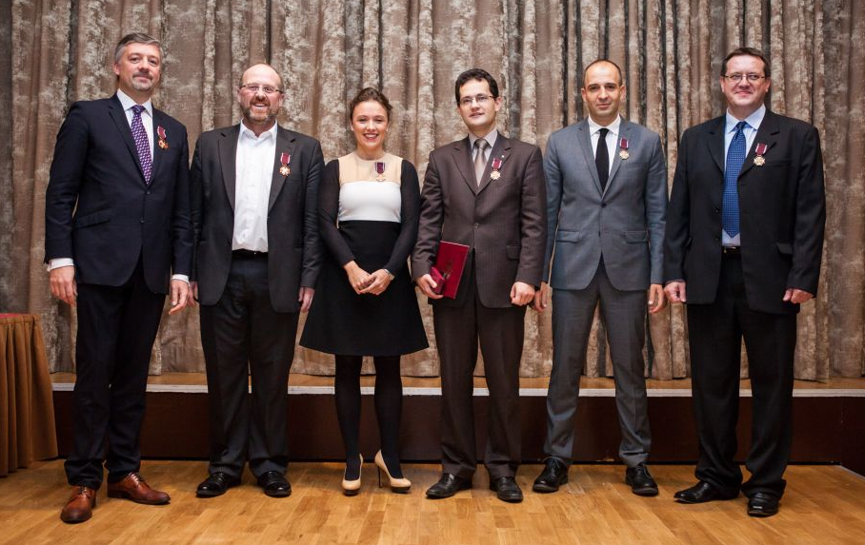
Osiągnięcia Fundacji Uniwersyteckich Poradni Prawnych
Z dumą informujemy, że na jesieni 2014 roku Prezydent Rzeczpospolitej Polskiej za zasługi dla rozwoju i budowy ruchu klinik prawa w Polsce odznaczył
Filipa Czernickiego oraz Łukasza Bojarskiego Złotymi Krzyżami Zasługi, zaś dr Izabelę Kraśnicką, adw. Filipa Wejmana, Prof. Pawła Wilińskiego oraz Grzegorza Wiaderka - Brązowymi Krzyżami Zasługi.

Slide 105




















Sponsorzy Fundacji Uniwersyteckich Poradni Prawnych
SPONSORZY INSTYTUCJONALNI
SPONSORZY

Slide 106
Zapraszamy do współpracy
Fundacja Uniwersyteckich Poradni
Prawnych
ul. Szpitalna 5 lok. 5
00-031 Warszawa
tel.: (22) 828 91 28 w.143; fax: (22) 828 91 29
www.fupp.org.pl, zarzad@fupp.org.pl
Bank PEKAO S.A. II o/Warszawa
nr: 87 1240 1024 1111 0000 0269 4777

